Slide 1
GIỚI THIỆU VỀ TRƯỜNG
TÊN : PHƯƠNG ĐIỀN
THUYẾT TRÌNH VỀ TRƯỜNG

Slide 2
LỚP : TC19THUD1
ĐẶC ĐIỂM :

Slide 3
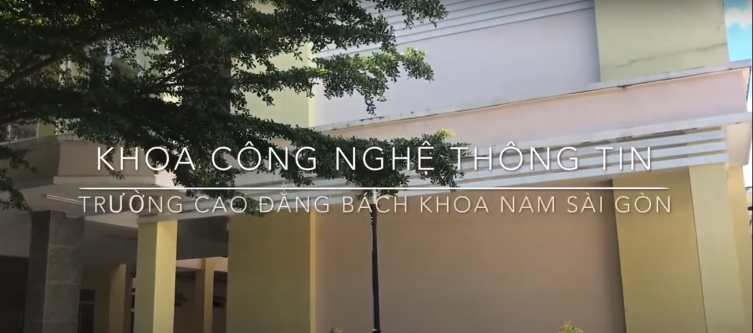
GIỚI TIỆU VỀ KHOA CNTT
THIẾT KẾ ĐỒ HỌA
QUẢNG TRỊ MẠNG
KĨ THUẬT MÁY TÍNH
TIN HỌC ỨNG DỤNG

Slide 4
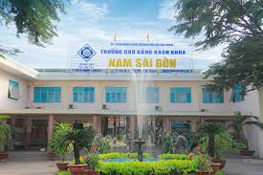
GIỚI THIỆU VỀ TRƯỜNG
GỒM 8 PHÒNG CHỨC NĂNG
4 TRUNG TÂM – BAN – TRẠM
VỊ TRÍ : 47 ĐƯỜNG CAO LỖ , P.4 , Q.8 , TP.HCM
GỒM 9 KHOA CHUYÊN MÔN – KHOA CHUYÊN NGHÀNH

Slide 5
DỰ ĐỊNH TƯƠNG LAI

